Slide 1


СОЦИАЛЬНЫЕ МЕДИА ДЛЯ ФИЛОСОФИИ
Имя Отчество
звание, должность учебное заведение

Slide 2
Добавьте фото (найдите в интернете или сгенерируйте с помощью нейросети)
СОЦИАЛЬНЫЕ МЕДИА
«Социальные медиа - это онлайн-коммуникация,
в которой индивидуум плавно и гибко меняет свою роль, выступая то в качестве аудитории, то в качестве автора. Для этого используется социальное программное обеспечение, которое позволяет любому без специальных знаний в области кодирования размещать, комментировать, перемещать, редактировать информацию и создавать сообщества вокруг разделяемых интересов» Д. Торнли
https://cyberleninka.ru/article/n/k-voprosu-opredeleniya-ponyatiya-sotsialnye-media

Slide 3
Добавьте фото (найдите в интернете или сгенерируйте с помощью нейросети)
Приведите пример ответа на вопрос
ЗАЧЕМ ФИЛОСОФУ (ПРЕПОДАВАТЕЛЮ ФИЛОСОФИИ)
ЦИФРОВЫЕ КОМПЕТЕНЦИИ?
Цифровые компетенции — это комплекс компетенций по работе в цифровой среде и с цифровыми продуктами, включая активность по созданию и сбору данных, их обработке и анализу, а также по автоматизации процессов с помощью компьютерных технологий
из концепции развития цифровых компетенций студентов НИУ ВШЭ, 2020 г.

Slide 4
Добавьте фото (найдите в интернете или сгенерируйте с помощью нейросети)
ВИДЫ СОЦИАЛЬНЫХ МЕДИА И ФИЛОСОФИЯ
философские сайты, компьютерная анимация с философским содержанием, компьютерные игры с философскими сюжетами и цитатами, философские онлайн-энциклопедия, социальные сети (страницы философов и философским контентом), блоги философов и по философским темам, мессенджеры,
форумы, видеохостинги (философские видео), подкасты, и др.

Slide 5
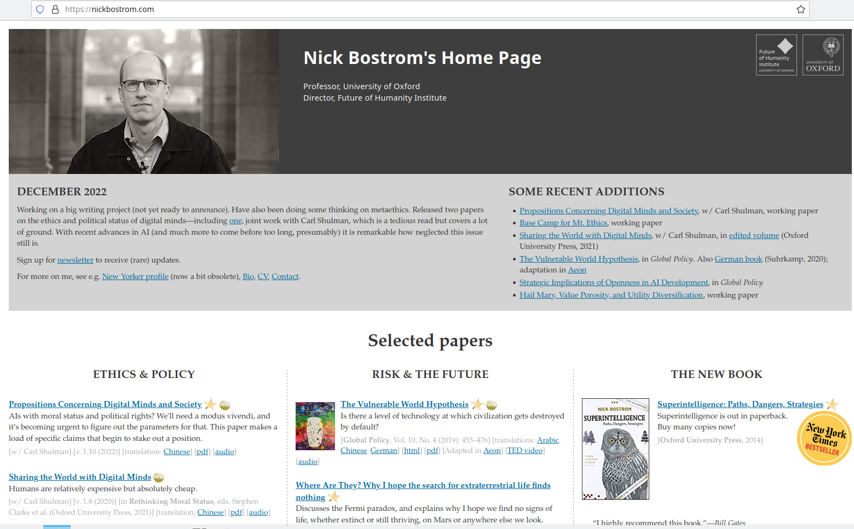
Приведите пример инструмента (ресурса в интернете), при помощи которого можно создать и вести профиль ученого
ПЕРСОНАЛЬНЫЙ БРЕНД ФИЛОСОФА

Slide 6
Добавьте фото (найдите в интернете или сгенерируйте с помощью нейросети)
АТРИБУТЫ
Узнаваемый образ (идеи)
Каналы на различных платформах
Тематический контент
Мероприятия
Стиль жизни?

Slide 7
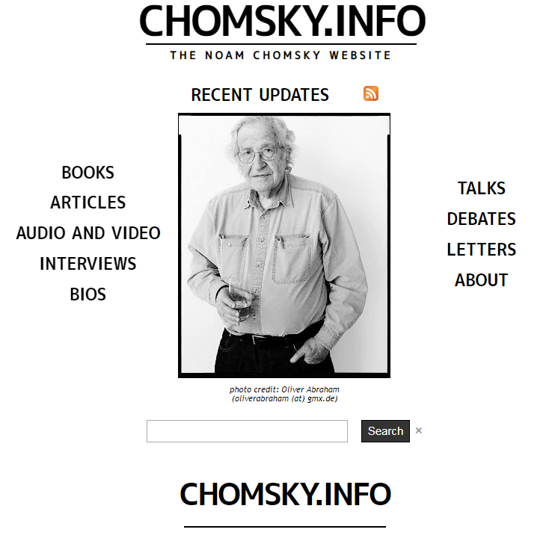
Приведите философские труды Хомского А.Н.
ХОМСКИЙ
https://chomsky.info/

Slide 8
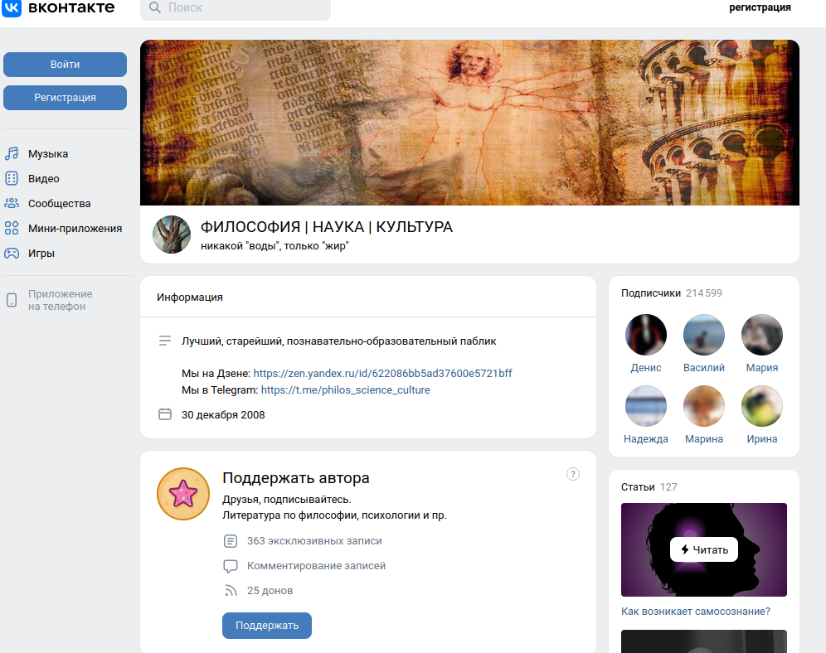
Приведите пример тематических философских пабликов в одной из соцсетей
ТЕМАТИЧЕСКИЕ ФИЛОСОФСКИЕ ПАБЛИКИ

Slide 9
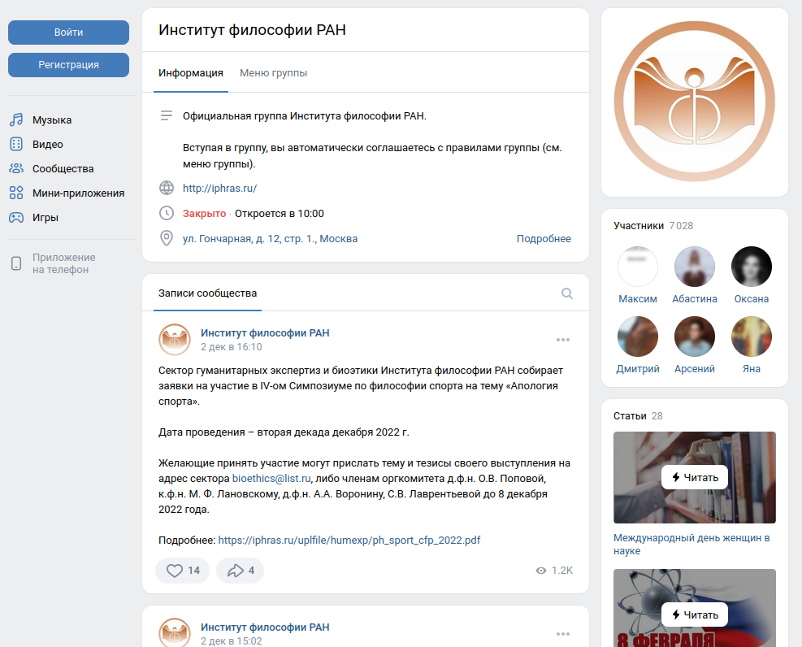
Приведите пример страниц организаций, имеющих отношение к философии
СТРАНИЦЫ И ПАБЛИКИ ОРГАНИЗАЦИЙ

Slide 10
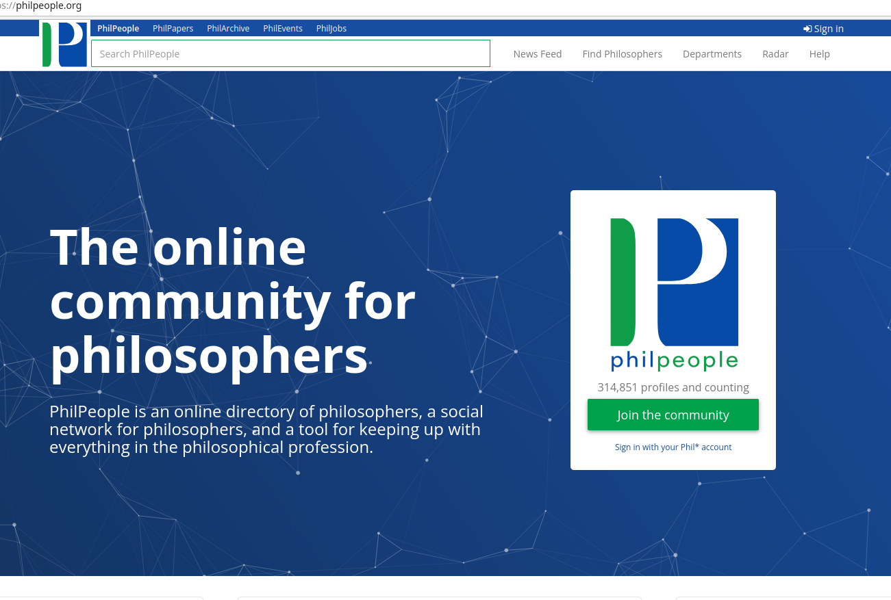
Приведите пример тематических философских сообществ в интернете
СОЦИАЛЬНЫЕ МЕДИА ДЛЯ ФИЛОСОФСКОГО СООБЩЕСТВА

Slide 11
Спасибо за внимание

